Slide 1
Lesson 08 – GUI
Android Mobile Development

Slide 2
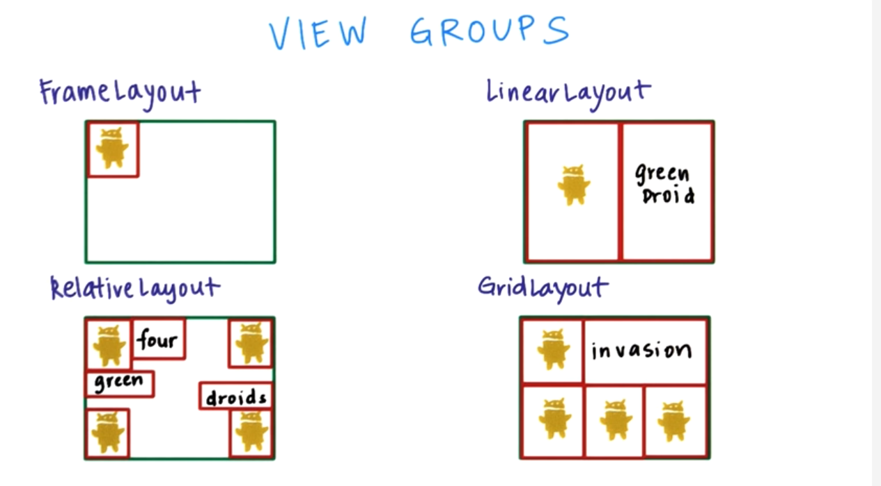
Layout weight

Slide 3
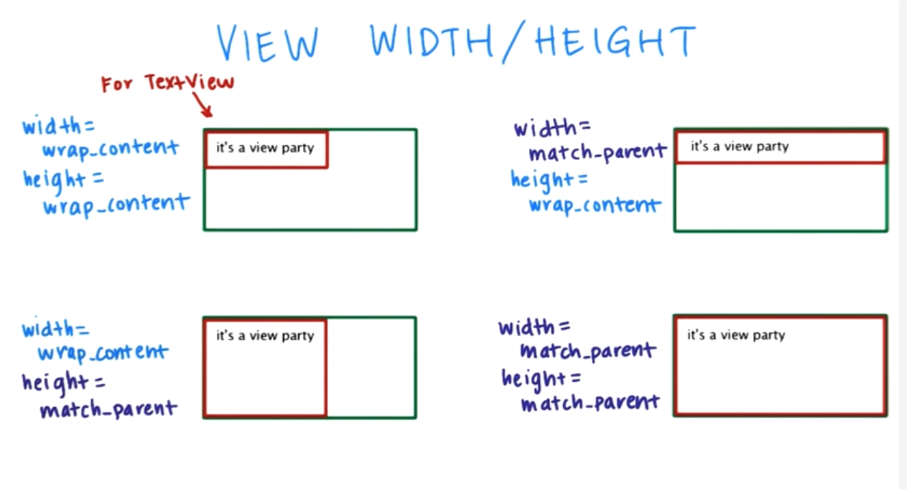

Slide 4
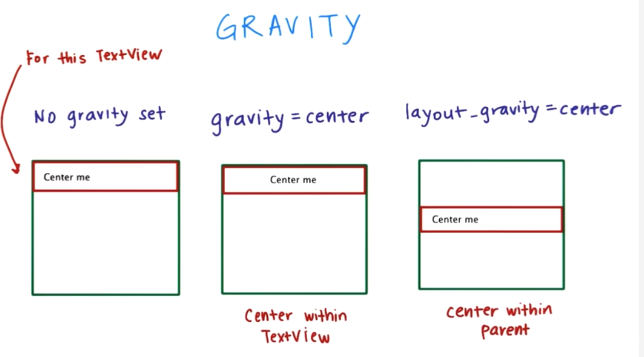

Slide 5
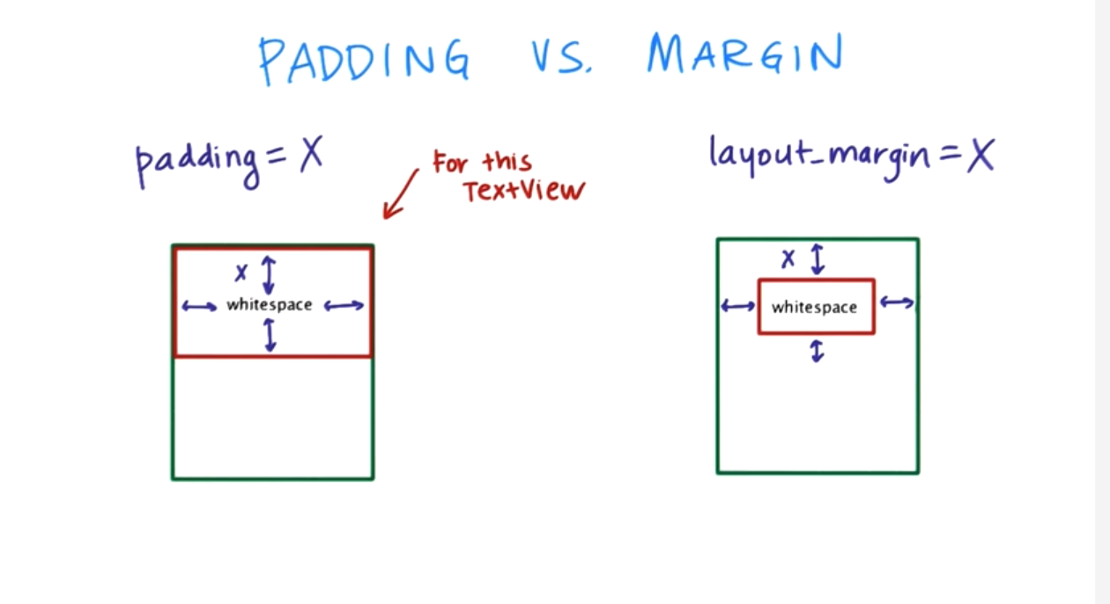

Slide 6
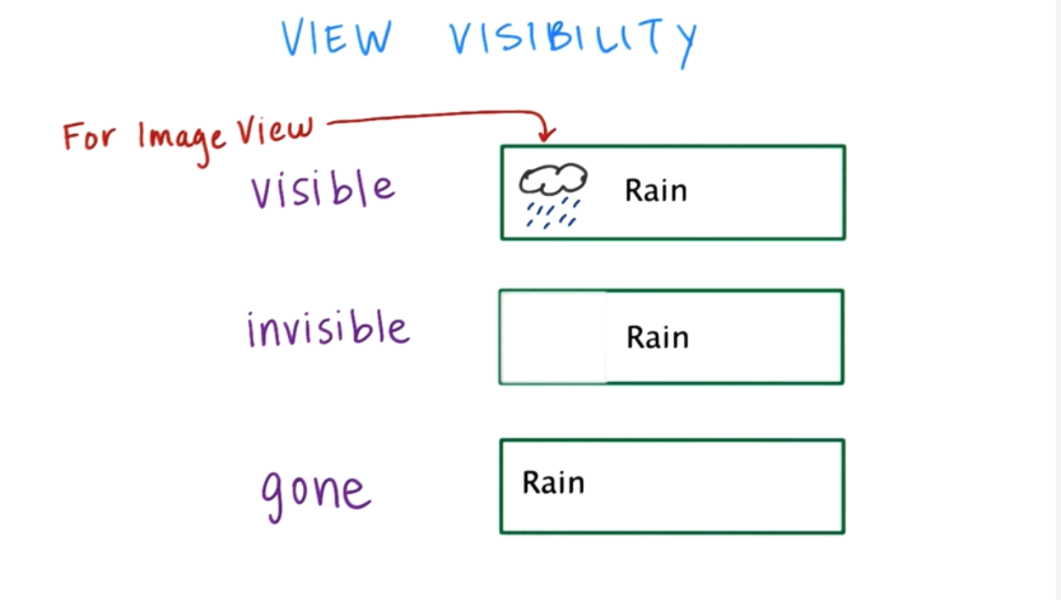

Slide 7
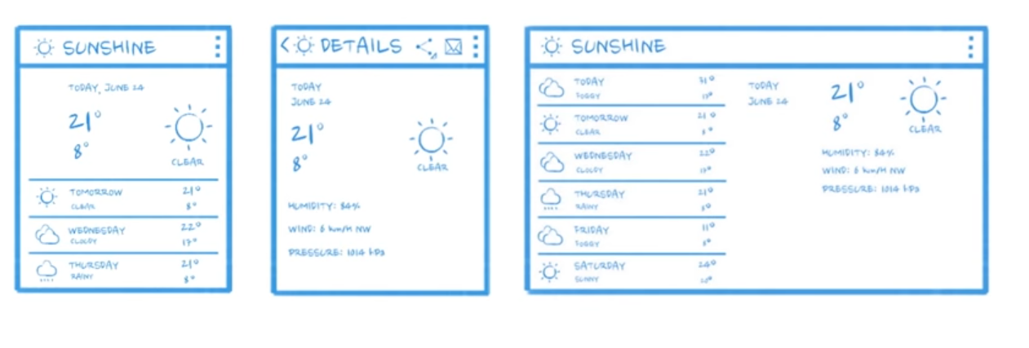
Πως θα μετασχηματιστεί η εφαρμογή

Slide 8
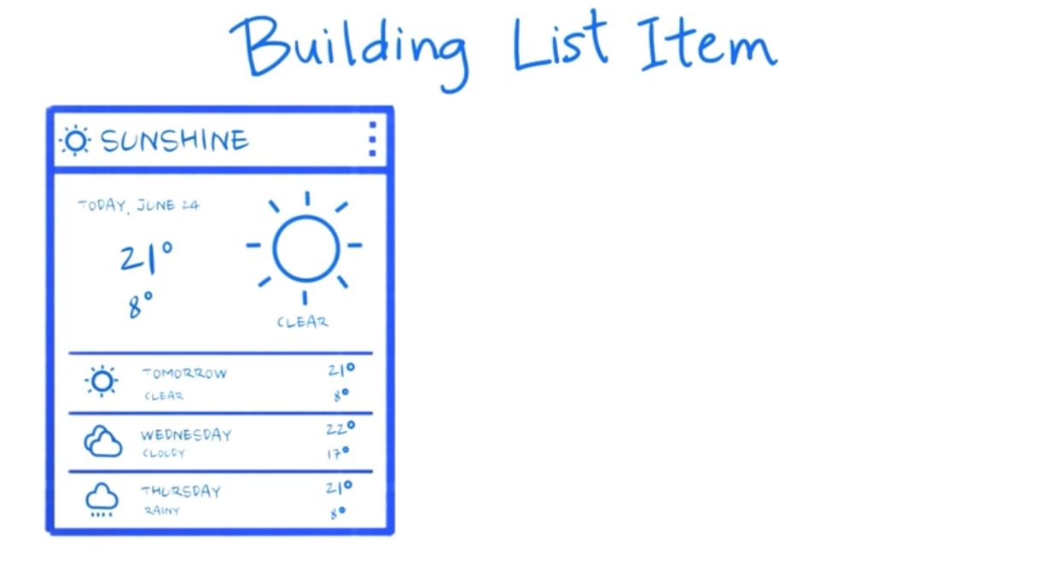

Slide 9
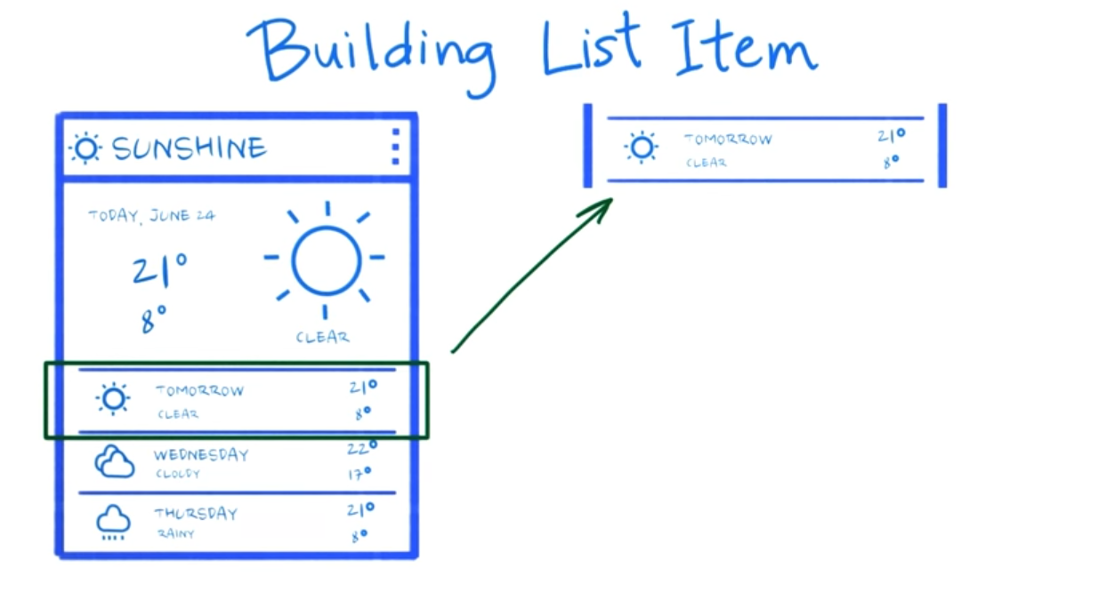
Πώς θα δίνατε στην κάθε γραμμή του list View αυτήν την μορφή;

Slide 10
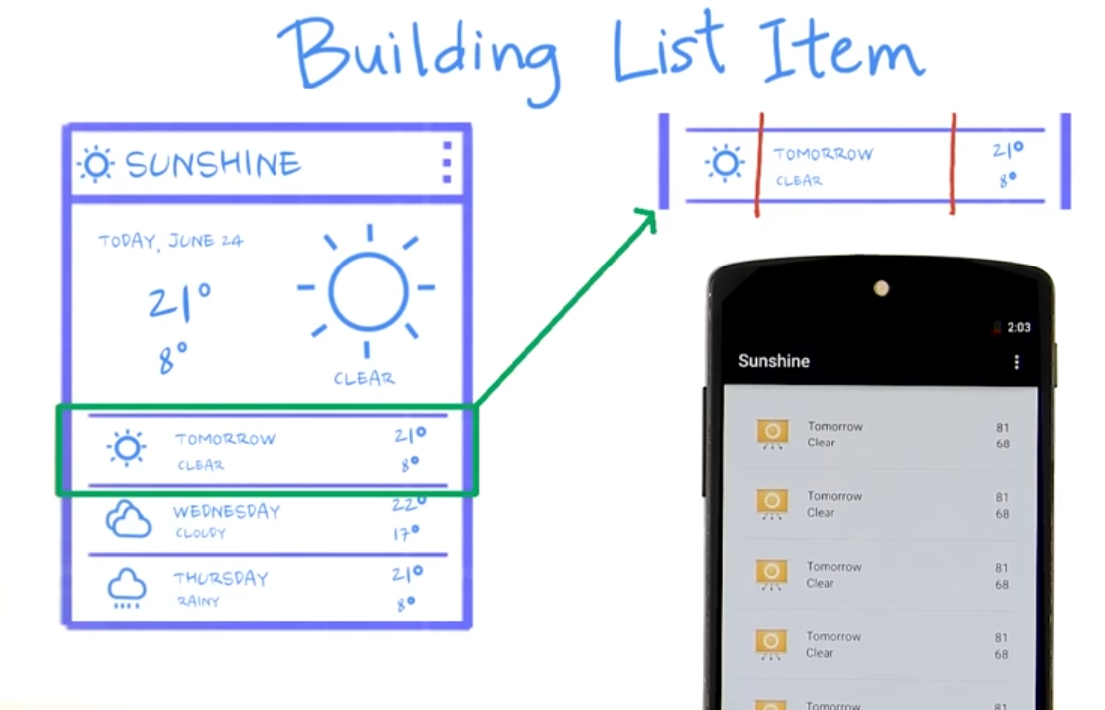

Slide 11
Άσκηση: Αλλάξτε το list_item_forecast.xml έτσι ώστε να υλοποιεί το layout της εικόνας

Slide 12
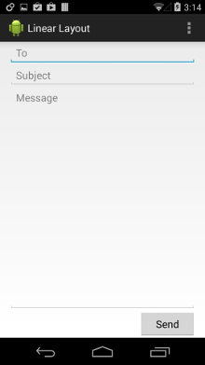
Πρώτα θα χρειαστεί να μάθουμε το Layout Weight default weight: 0
layout_weight =“0"
layout_weight =“0"
layout_weight = "1"
https://developer.android.com/guide/topics/ui/layout/linear.html#Example
layout_weight =“0"

Slide 13
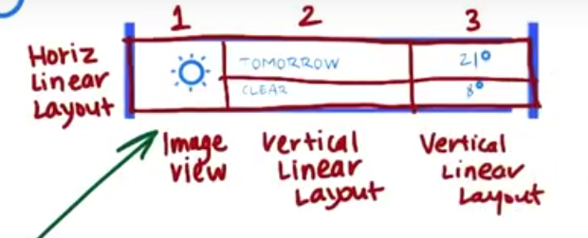
Source code:
https://github.com/udacity/Sunshine-Version-2/compare/4.23_fix_settings...5.01_build_list_item

Slide 14
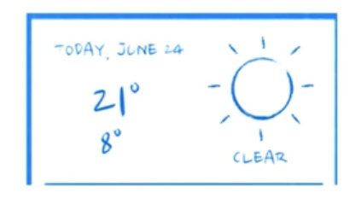
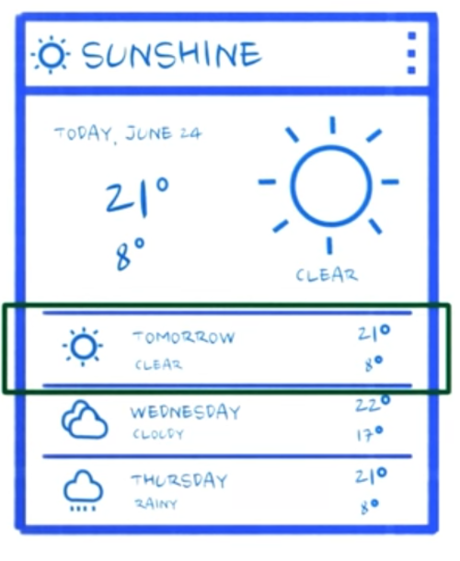
Άσκηση 2: Δημιουργείστε ένα νέο αρχείο list_item_forecast_today.xml Για να υλοποιεί την εικόνα του σημερινού καιρού

Slide 15
Λύση: https://github.com/udacity/Sunshine-Version-2/compare/5.01_build_list_item...5.02_build_today_item
LinearLayout
(Horizontal)
H: wrap-content
W:match_parent
gravity:center_vertical
LinearLayout
(Vertical)
LinearLayout
(Vertical)
width:0dp
weight:1
width:0dp
weight:1
gravity:center_horizontal
gravity:center_horizontal

Slide 16
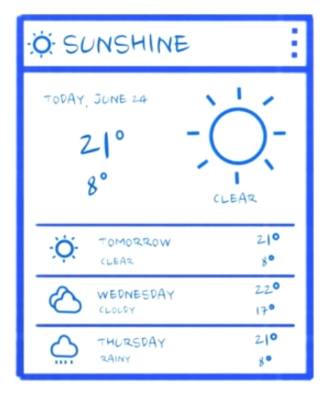
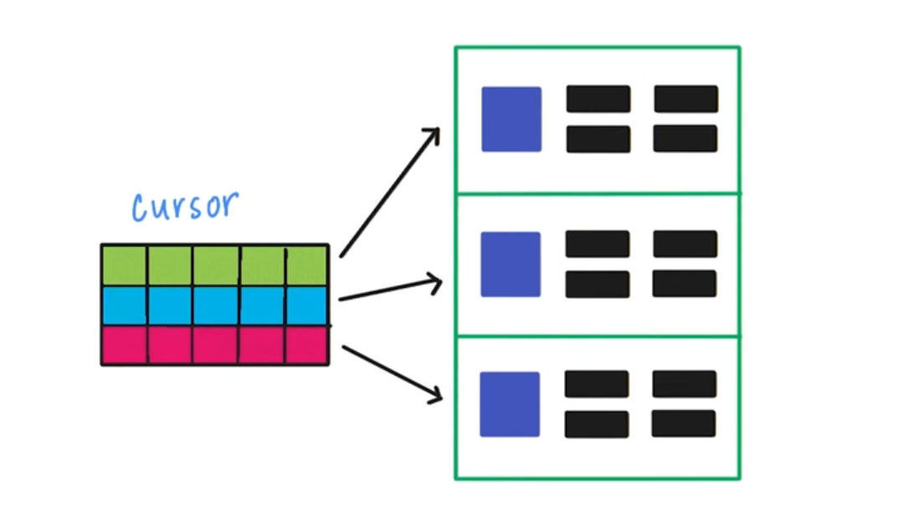
Αλλαγές στον ForecastAdapter

Slide 17
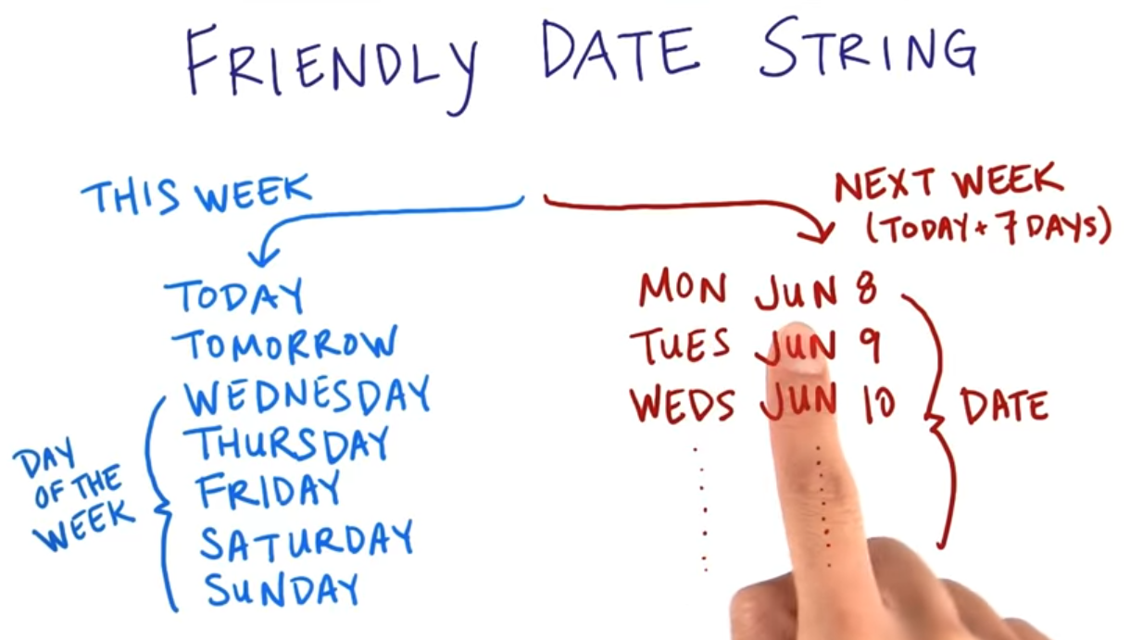
Αλλαγές στον ForecastAdapter

Slide 18
Αλλαγές στον ForecastAdapter
Αλλάξτε την υλοποίηση της bindView()
Μπείτε εδώ για βοήθεια: https://gist.github.com/teohaik/aab13887842768817fb87a8eb4442c47
Κάντε χρήση του ViewHolder Pattern για να μην αναζητούμε συνεχώς αντικείμενα απο το GUI με τη findViewById
Helper Methods https://gist.github.com/teohaik/524dea25bf7fffa4d5012503e56781db
Βγάλτε τις hardcoded values από το list_item_forecast.xml
Λύση: https://github.com/udacity/Sunshine-Version-2/compare/5.02_build_today_item...5.03_update_forecast_adapter

Slide 19
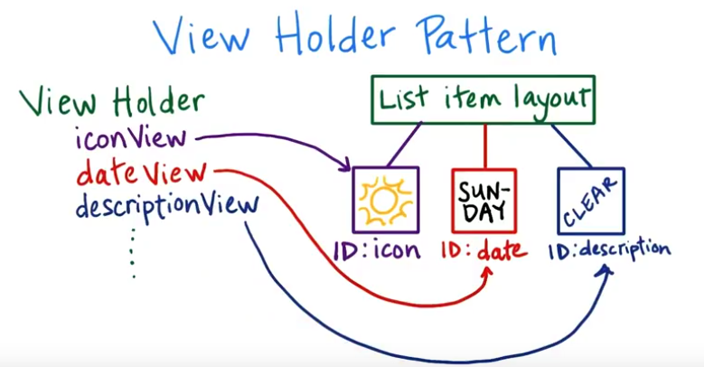
View Holder pattern

Slide 20
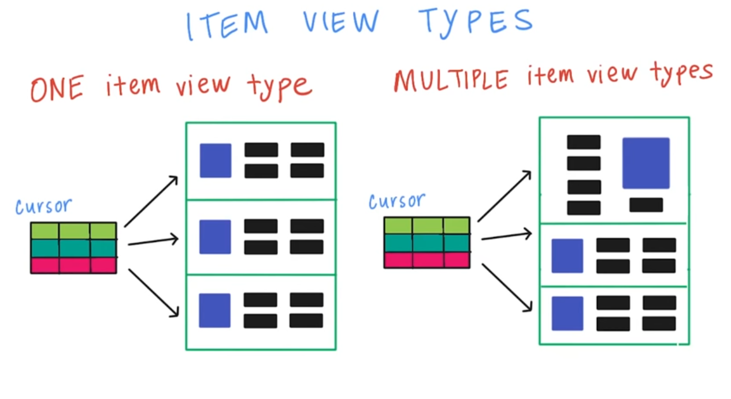
Κι άλλες αλλαγές στον ForecastAdapter

Slide 21
Κι άλλες αλλαγές στον ForecastAdapter
Ο Forecast Adapter πρέπει πλέον να ξεχωρίζει ΠΟΙΟ στοιχείο της λίστας θα γεμίσει, ΓΙΑΤΙ:
Το πρώτο στοιχείο, έχει διαφορετικό από όλα τα υπόλοιπα
Το πρώτο στοιχείο αφορά τον καιρό ΣΗΜΕΡΑ και καταλαμβάνει περισσότερο χώρο
Το Layout είναι αυτό που ορίσαμε στο: list_item_forecast_today.xml
Multiple Item View Types
Κώδικας: https://gist.github.com/anonymous/6821c625b0d1fc64eea8

Slide 22
Τρόπος προβολής θερμοκρασίας
Η θερμοκρασία χρειάζεται και το σύμβολο βαθμών: 1˚
Γίνεται με τον ορισμό κατάλληλου resource στα strings.xml
Πρέπει να αλλάξει καταλλήλως και η Utility.formatTemperature()
Προσθήκη παραμέτρου context
Αλλά και τα σημεία που καλείται η Utility.formatTemperature()
<string name="format_temperature"> <xliff:g id="temp">%1.0f</xliff:g> \u00B0 </string>

Slide 23
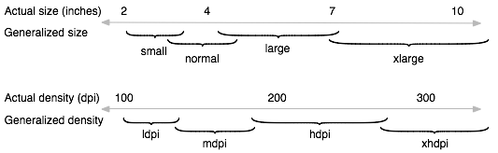
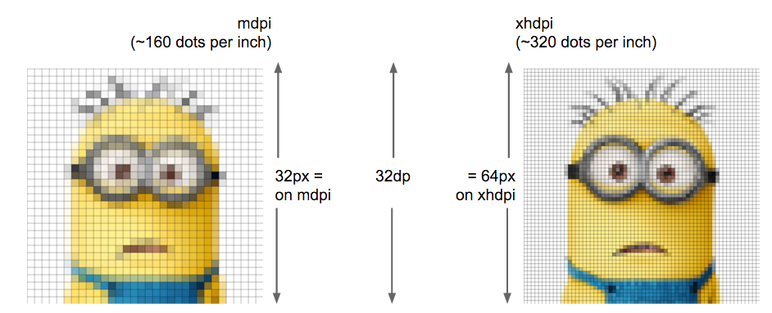
Εμβαθύνοντας στις αναλύσεις οθόνης dp = density independent pixel
32
dp
http://tekeye.biz/2013/android-dpi-dip-dp-ppi-sp-and-screens
Notes:
useful info: http://tekeye.biz/2013/android-dpi-dip-dp-ppi-sp-and-screens

Slide 24
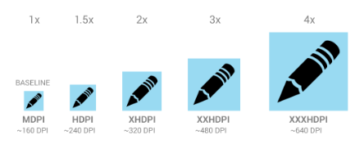
Εμβαθύνοντας στις αναλύσεις οθόνης
https://developer.android.com/design/style/devices-displays.html
https://developer.android.com/guide/practices/screens_support.html#dips-pels

Slide 25
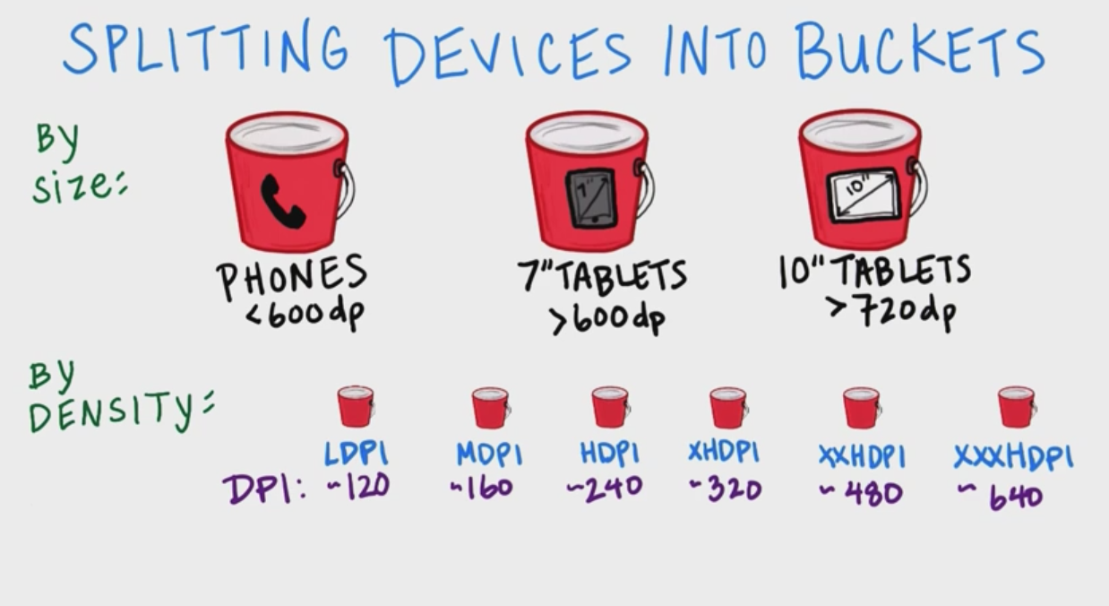

Slide 26
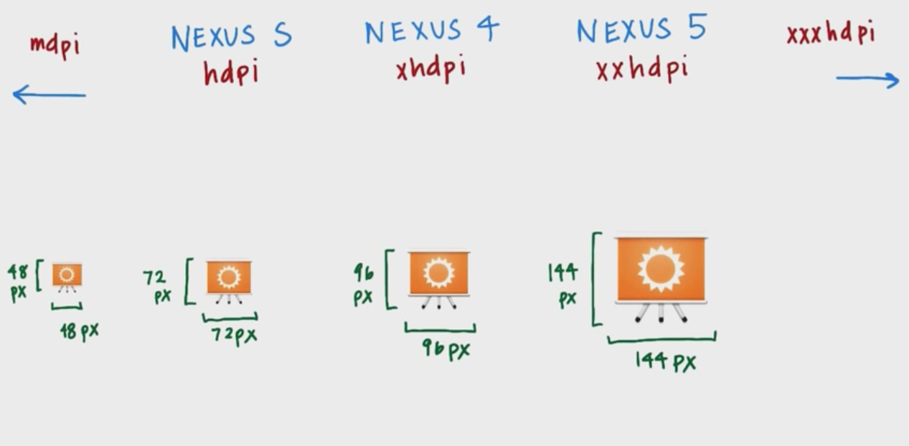

Slide 27

















ΕΠΙΤΕΛΟΥΣ!!
https://github.com/udacity/Sunshine-Version-2/tree/assets

Slide 28
Προσθήκη εικονιδίων καιρικών συνθηκών
Κατεβάστε τα εικονίδια από εδώ: https://gist.github.com/anonymous/cde59615245aa5beb6b0
Βάλτε τα στον φάκελο res του έργου μας
Τροποποιήστε τα layout xml files για να φύγει το παλιο icon
Τροποποιήστε ForecastFragment ώστε να «φορτώνει» δυναμικά το κατάλληλο εικονιδιο, ανάλογα με την κατάσταση του καιρού
Κατάσταση καιρού: COL_WEATHER_CONDITION_ID
Κώδικας: https://gist.github.com/anonymous/cde59615245aa5beb6b0
Όλες οι αλλαγές: https://github.com/udacity/Sunshine-Version-2/compare/5.07_details_screen...5.08_images

